Slide 1
Niere

Slide 2
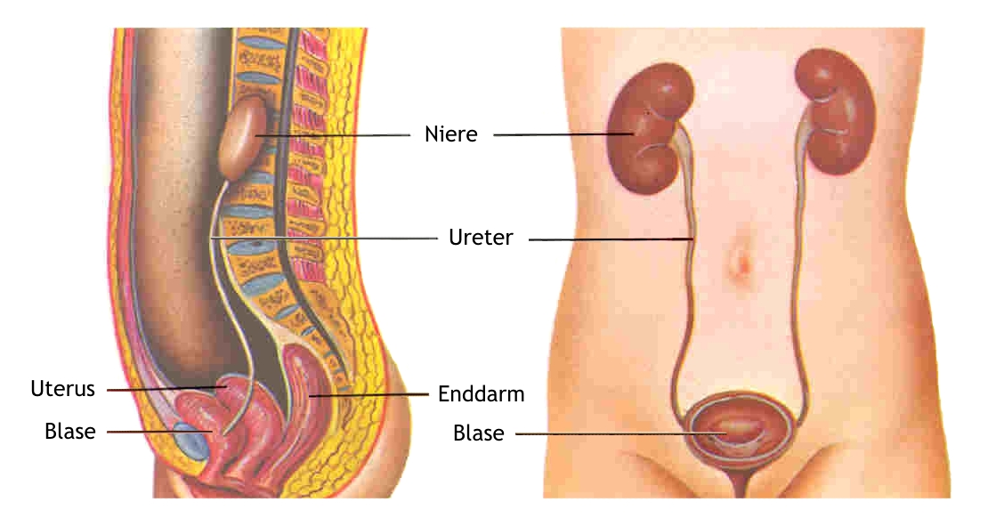
Niere - Übersicht

Slide 3
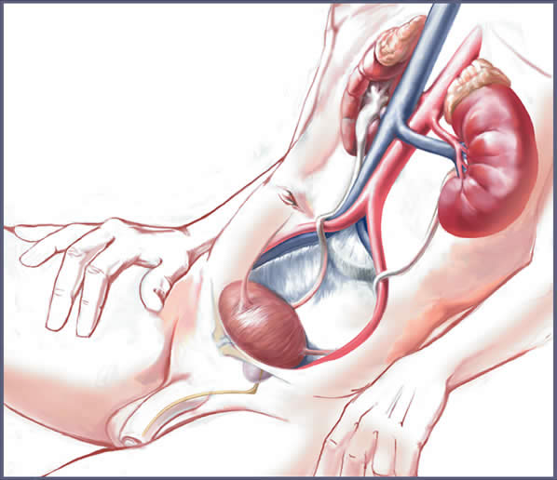
Harnleiter, Balse

Slide 4
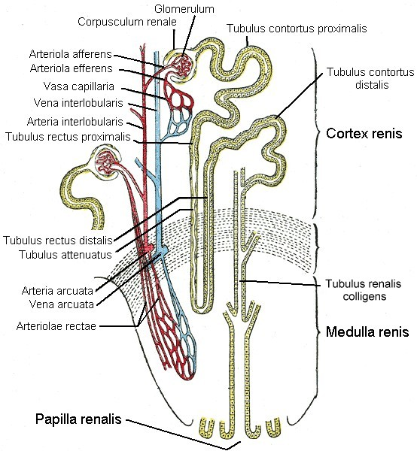

Slide 5
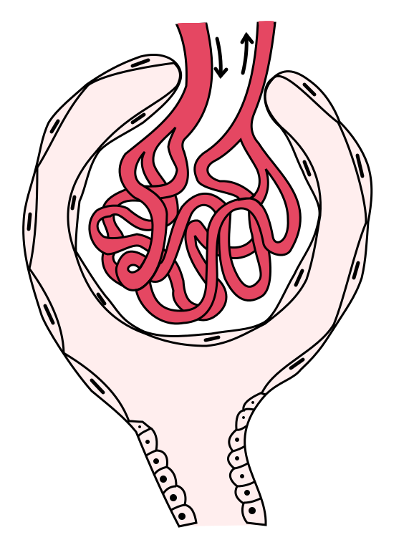
Kapillarknäul
(Glomerulus)
= Grundgewebe

Slide 6
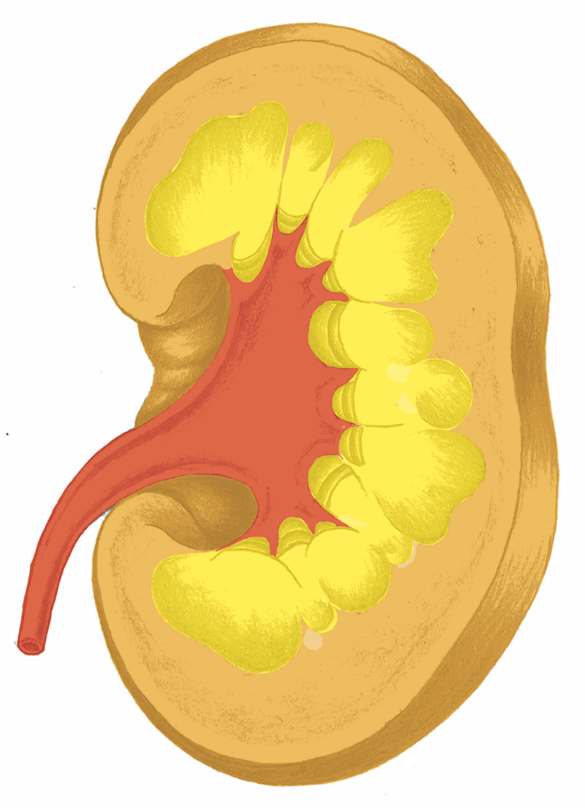
Niere, Harnleiter

Slide 7
Harnleiter
Blase
Harnröhre

Slide 8
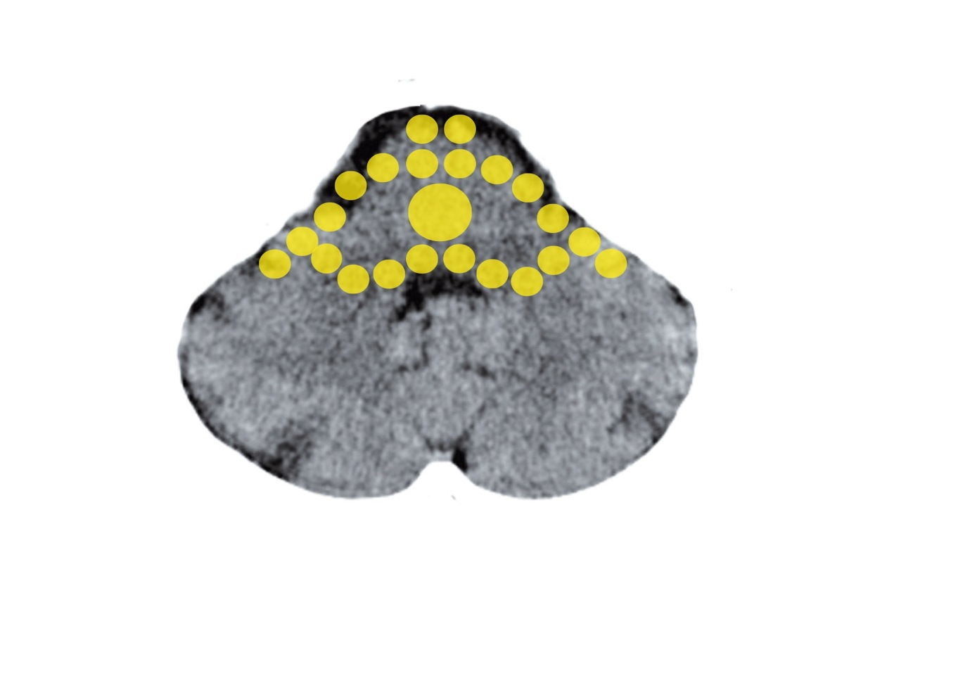
Stammhirn – Nierensammelrohre
Mittelohr und Tuba eustachii - Stammhirn

Slide 9
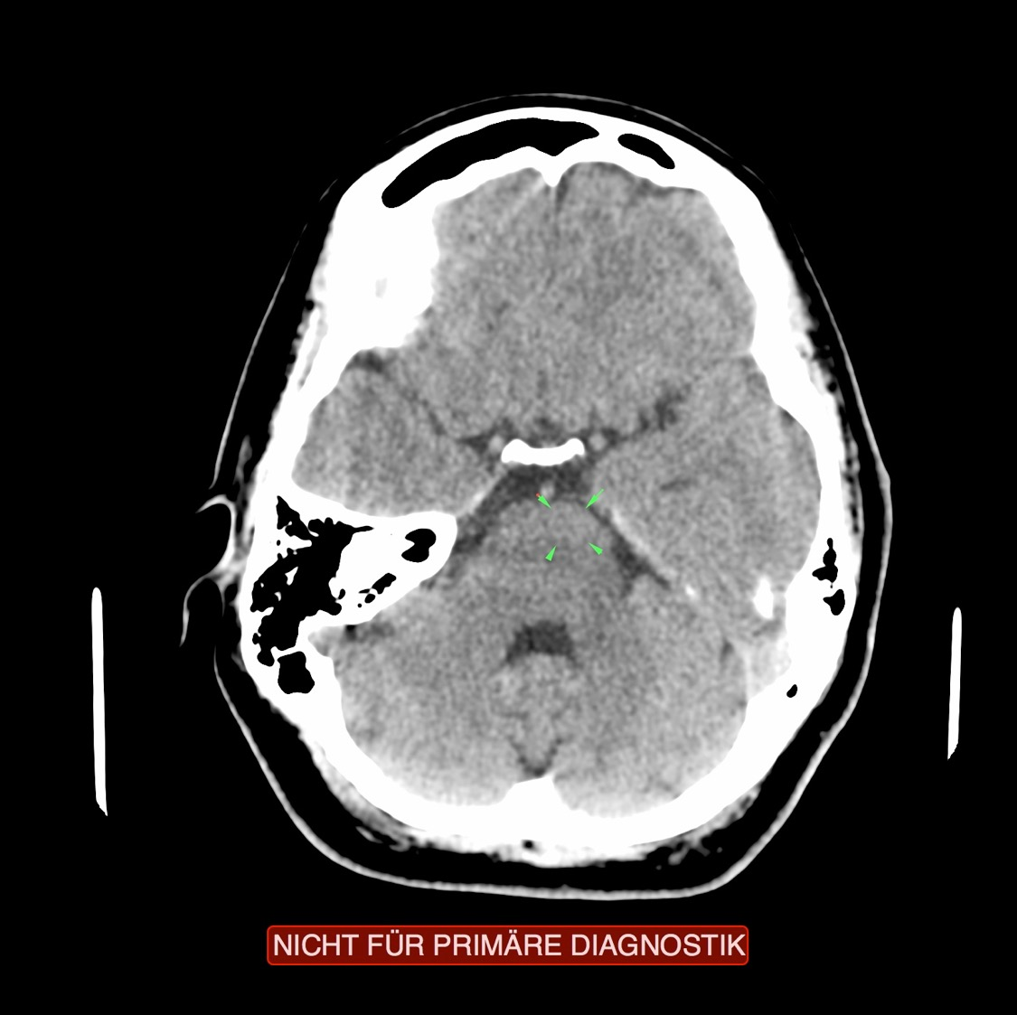
CCT: Nierensammelrohre, aktiver Konflikt

Slide 10
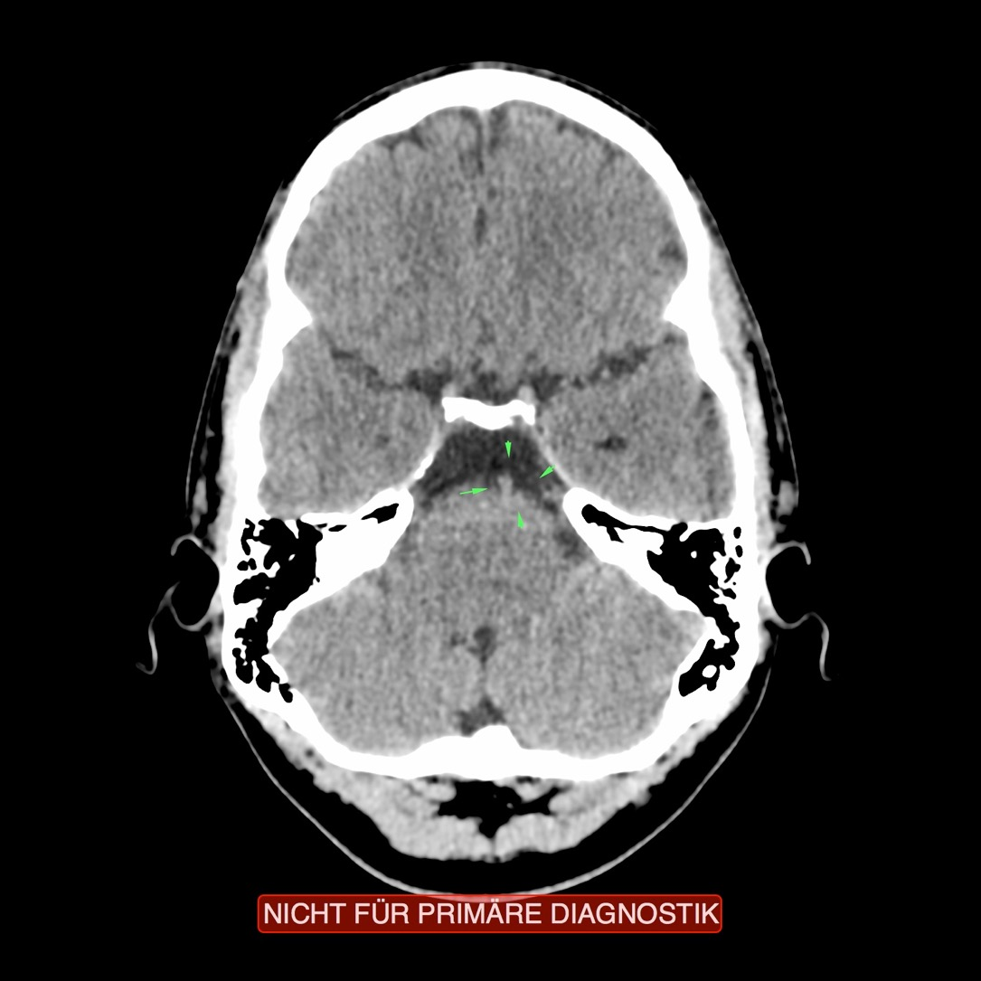
CCT: Nierensammelrohre, aktiver Konflikt

Slide 11
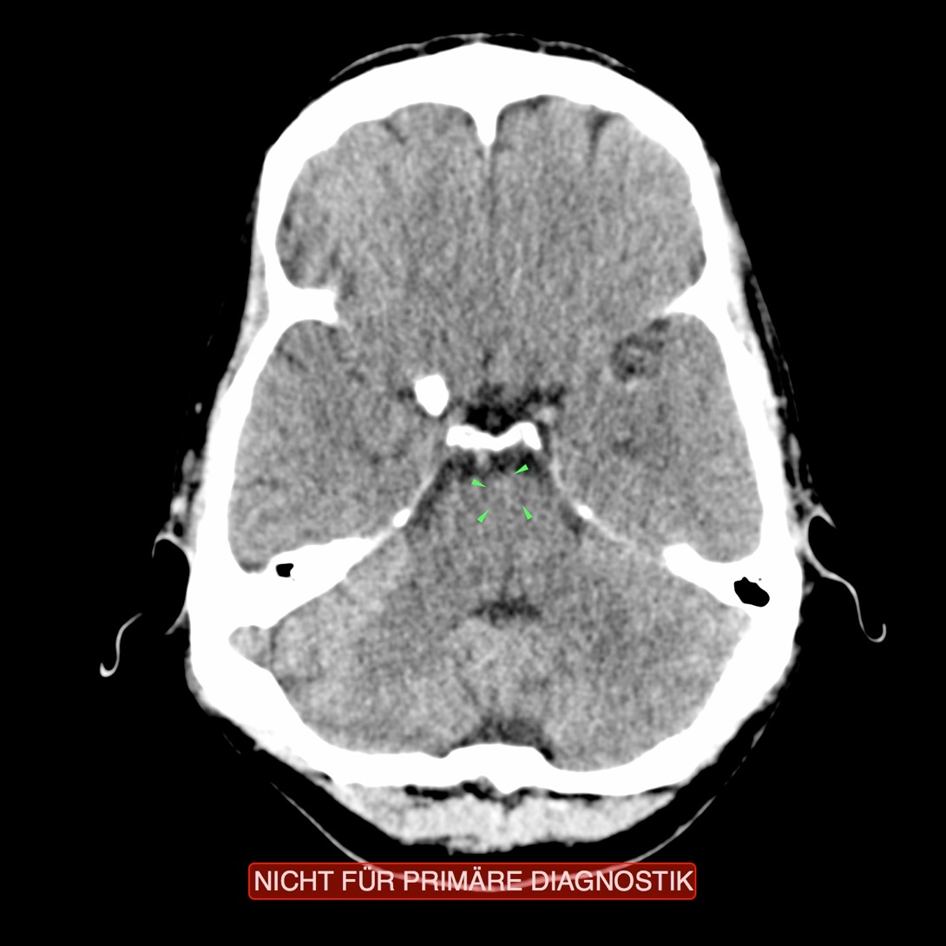
CCT: Nierensammelrohre, aktiver Konflikt

Slide 12
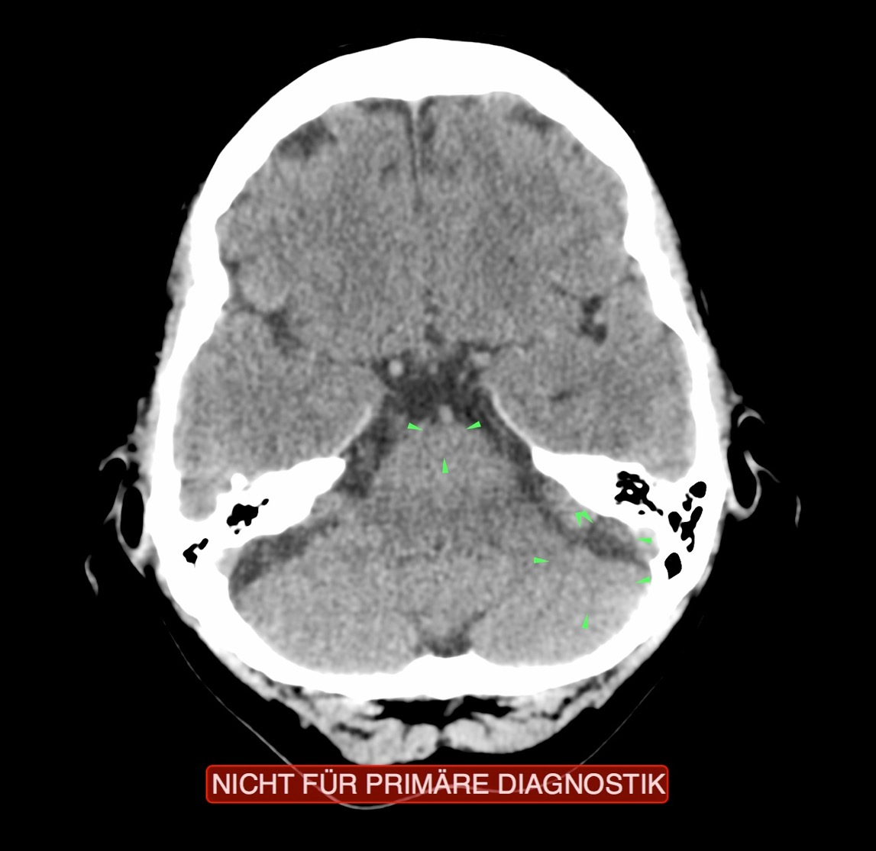
CCT: Sammelrohre aktiv, Brustdrüsen leicht aktiv

Slide 13
Aktive Nierensammelrohre: Schielen nach außen

Slide 14
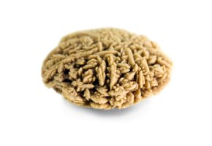
Oxalatstein - Sammelrohre

Slide 15
Polyzystische Niere über 1 kg schwer

Slide 16
Runschau Grieskirchen
Mit einem durchschnittlichen Body-Mass-Index (BMI = Verhältnis zwischen Körpergewicht und Größe) von 25,9 sind die Innviertler Oberösterreichs dickste Bewohner.

Slide 18
Niere, Harnleiter

Slide 19
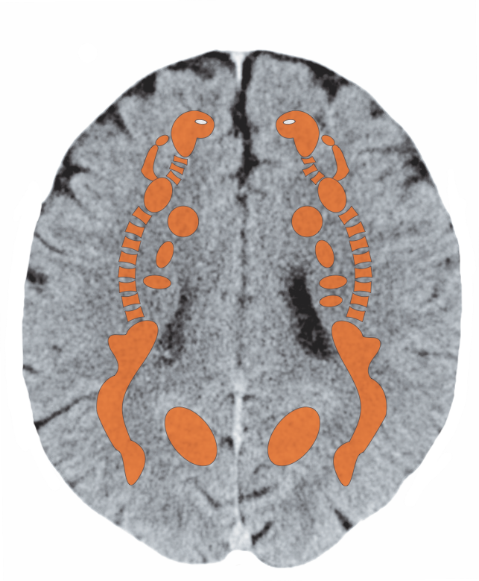
Großhirnmarklager

Slide 20
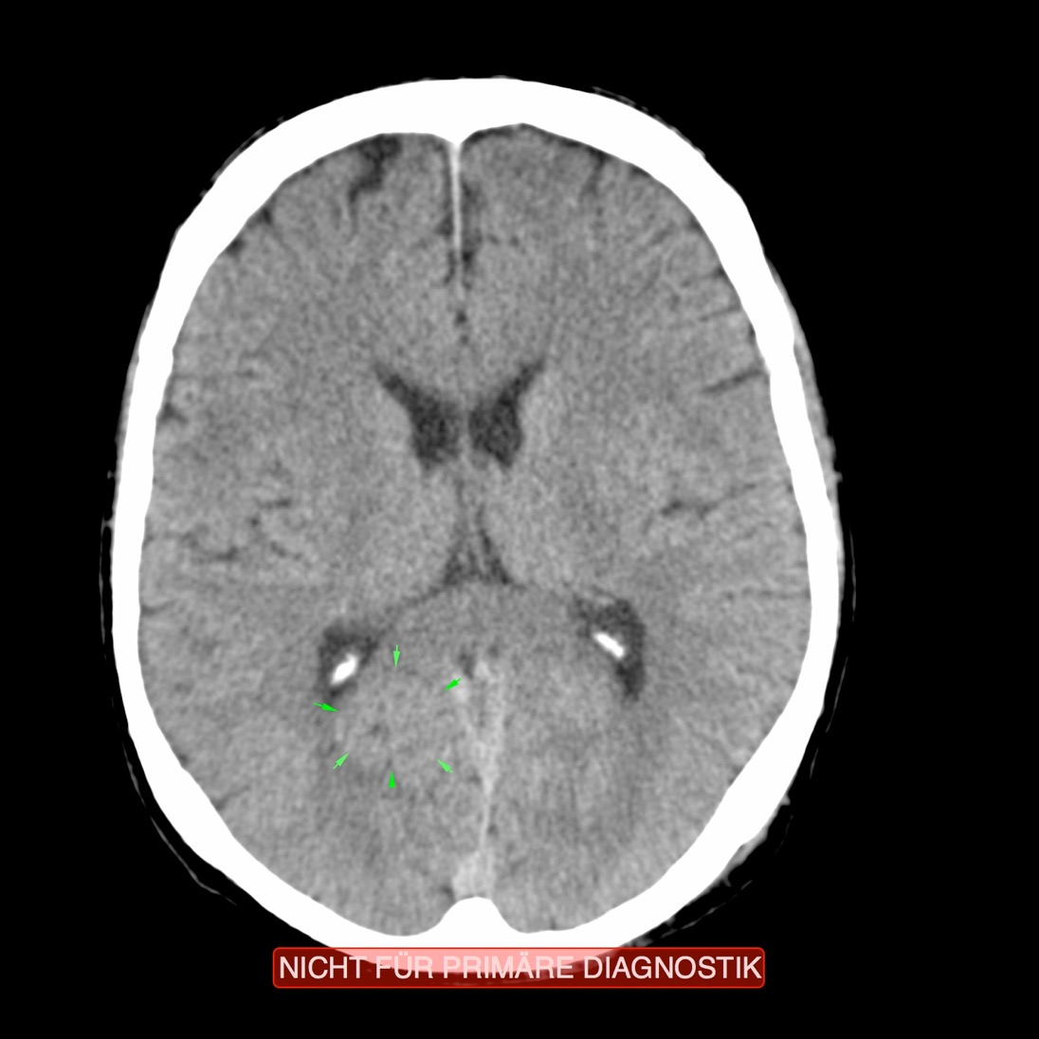
CCT: Nierengrundgewebe, aktiver Konflikt

Slide 21
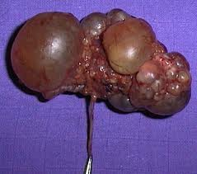
Nieren-
Zysten

Slide 22
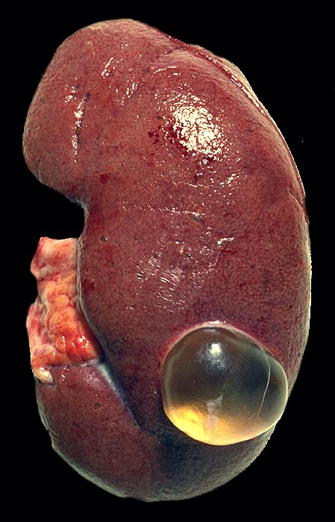
Diagnose Nierenzyste
Solitäre, glattwandige
Nierenzyste mit seröser
Flüssigkeit gefüllt.
Zufallsbefund bei
Autopsie.
Selten bei Kindern,
häufig bei Erwachsenen,
besonders in
Narbennieren
Meist asymtpomatisch.
= Grundgewebe

Slide 23
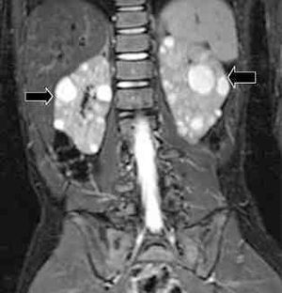
Nieren-
Zysten
beidseitig

Slide 24
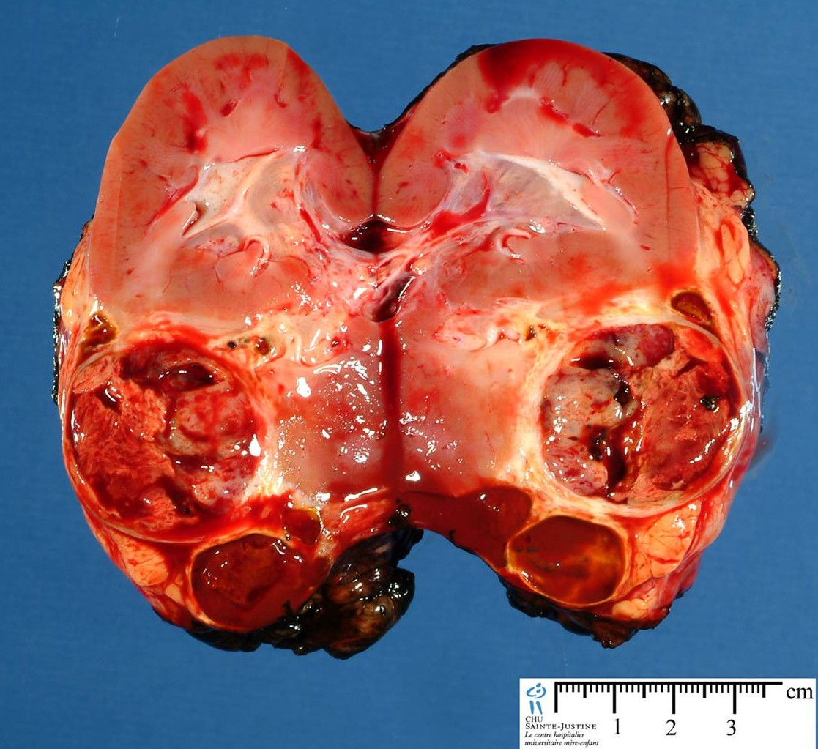
Wilms-
Tumor
nach
Entnahme

Slide 25
Niere, Harnleiter

Slide 26
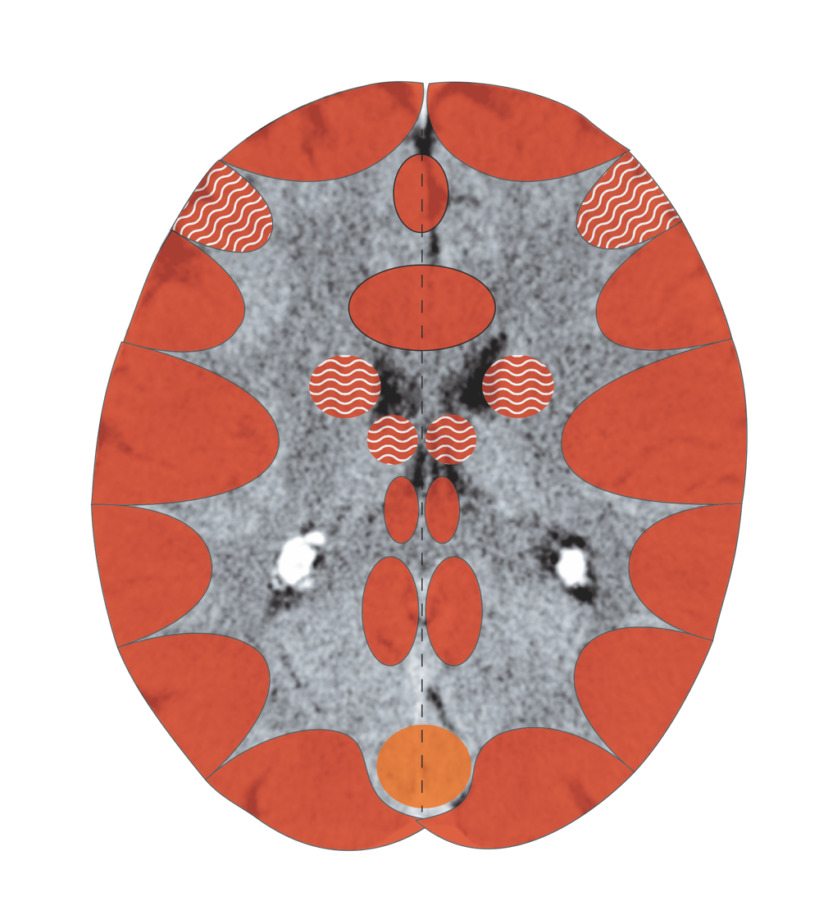
Großhirnrinde – Nierenbecken, Harnleiter, Blase
Notes:
26

Slide 27
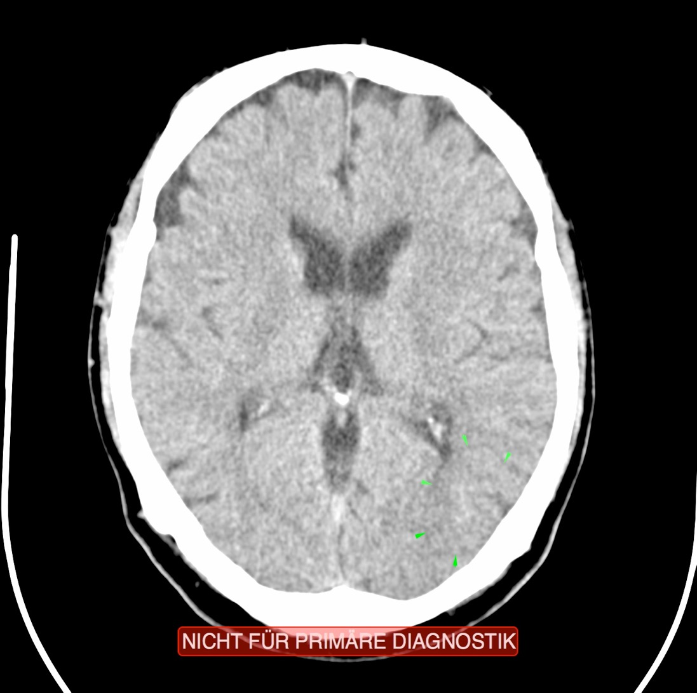
CCT: Nierenbecken, wiederkehrender Konflikt

